Slide 1

「지능화 파일럿 프로젝트」프로젝트 설계
자율주행차 데이터 통신 통합 소프트웨어 구조설계 및
서비스 인터페이스 설계
2021. 9. 30
2020254014
임 동 민

Slide 2
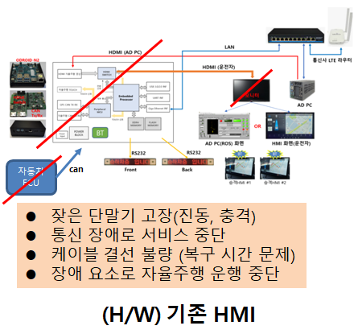
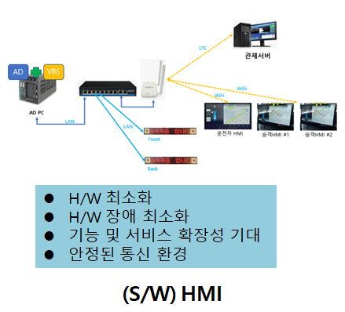

연구 개요
세부일정
연구 배경
기존 H/W 기반의 HMI(Human Machine Interface)의 문제점인 단말 장애, 통신 불량, 케이블 결선 불량 등으로 자율주행 운행 중단의 문제들을 보완하고 고도화 목적으로 한다.
VBS(Vehicle Bridge Stack) S/W 기반의 자체 기술로, 기존의 H/W 기반의 문제점들을 극복하고, 자율주행 플랫폼과 인프라(HMI, 관제,...) 서비스를 구축함으로서 유연한 서비스 개발이 가능하고, 자율주행 데이터를 가공(Logic 구현) 할 수 있기 때문에 자율주행 운행 품질 고도화에도 기여 할 수 있음.
기존 기술의 문제점 및 애로사항

Slide 3
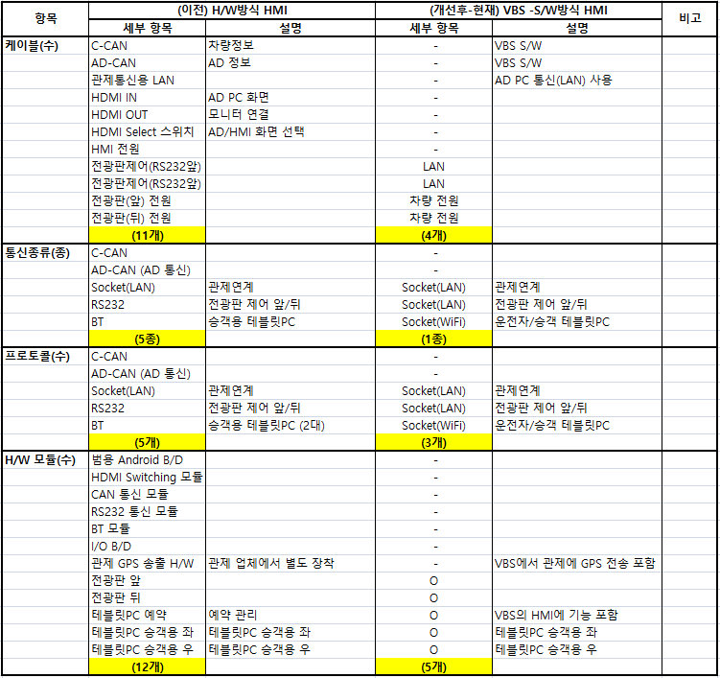
연구 목표
세부일정
연구 목표
- 기존 H/W HMI를 대체 가능한 S/W HMI(VBS)를 개발하여 장애 발생률 최소화
- 자율주행플랫폼을 인터페이스 하여 다양한 서비스(관제, HMI, 운행 등) 지원 기대
- 데이터를 가공하여 자율주행차 운행 품질 고도화 가능 기대
평가지표
평가지표 자료
항목 | 단위 | 비중 | 현재수준 | 개발 목표치
케이블 | 개 | 20 | 11 | 4
통신종류 | 종 | 30 | 5 | 1
프로토콜 | 개 | 30 | 5 | 3
H/W 모듈 | 개 | 20 | 12 | 5

Slide 4
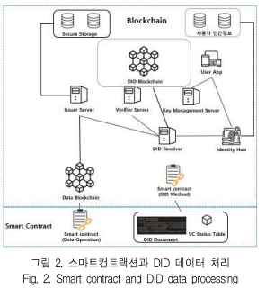
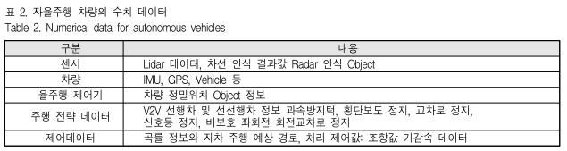
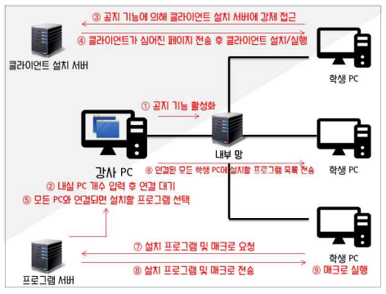
관련 연구/특허 조사
자율주행 차량 데이터 유통 플랫폼에 대한 연구
라우터 패킷 분석을 활용한 내부망 소프트웨어 자동 설치 솔루션

Slide 5
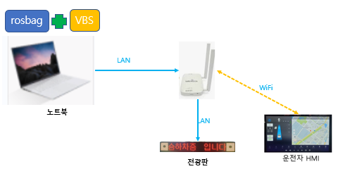
연구 방법(1)
세부일정
파일럿 시스템 구성
- (HW) 노트북, AP(유무선 통신 환경), 패드(VBS 연결 서비스), 전관판(문자출력)
- (SW) rosbag(자율주행차 운행 저장데이터)을 VBS에서 입력 받아서, 데이터를 재가공하여
- 운전자HMI에 정의된 통신으로 시각화영상 출력하여 운전자와 탑승객에게
자율주행차 제어 옵션 선택 및 운행정보 시각화
- 전광판 문자 출력으로 차량외부에 자율주행차 상태 알림으로 구성
(개발환경)
Ubuntu 18.04
ROS melodic
시스템 구성도

Slide 6
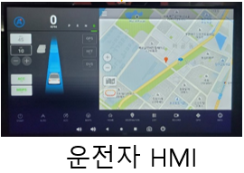

연구 방법(2)
세부일정
실험 방법
- rosbag(자율주행차 운행 저장데이터)을 VBS에서 입력 받아서, 데이터를 재가공하여
- 운전자HMI에 정의된 통신으로 시각화영상 출력하여 운전자와 탑승객에게
자율주행차 제어 옵션 선택 및 운행정보 시각화
- 전광판 문자 출력으로 차량외부에 자율주행차 상태 알림으로 구성
VBS
자율주행차
운행 정보
rosbag
Topic
데이터
가공
Socket
속도제한
자율주행 모드
Massage
Socket
ROS에 기록된
자율주행차 운행 정보
전광판
실험 절차 구성도

Slide 7
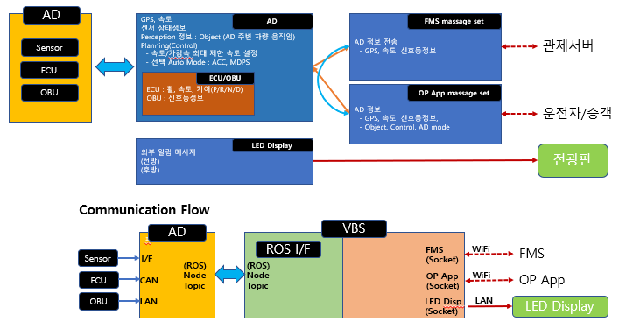
연구 방법(3) VBS Communication Interface
세부일정

Slide 8
주요 일정
세부일정
세부 추진일정 | 주차 |  |  |  |  |  |  |  |  |  |  |  |  |  |  | 비고
 | 1 | 2 | 3 | 4 | 5 | 6 | 7 | 8 | 9 | 10 | 11 | 12 | 13 | 14 | 15
기획, 연계 통신 데이터 및 기능 정의
프로토콜 및 데이터가공 설계
기본 기능개발
단위 연동시험 및 개선
통합 연동시험 및 개선
딥러닝 인지 기술 설계 및 개발
S/W 통합 및 Release
완료 보고서

Slide 9
감사합니다

